Slide 1
《操作系统实验指导》
主讲教师：翟高寿
联系电话：010-51684177 (办)
电子邮件：gszhai@bjtu.edu.cn
制作人：翟高寿
制作单位：北京交通大学计算机学院

Slide 2
实验课题20-FAT文件系统模拟设计与实现5-1
实验目的与实验内容
探索、理解并掌握FAT文件系统的组织结构、设计原理和编程设计要旨。
利用标准C语言（或结合汇编语言），分析、设计与实现FAT文件系统，支持FAT文件系统格式的模拟磁盘卷（暨磁盘映像文件）及其中的目录与文件的存取操作，包括磁盘卷格式化、创建目录、创建空文件、重命名文件等，并开展与虚拟机平台上实用操作系统（譬如DOS、Windows或Linux）之间的互操作测试验证。

Slide 3
实验课题20-FAT文件系统模拟设计与实现5-2
功能设计要求
1、支持FAT文件格式的模拟磁盘卷的格式化操作，生成相应的磁盘映像文件；
2、支持FAT文件系统的目录存取操作（包括创建、进入、重命名、显示、删除）；
3、支持FAT文件系统的文件存取操作（包括创建、重命名、重定向写入、显示、删除）；
4、通过把相应磁盘映像文件挂载到虚拟机平台上，开展与对应实用操作系统（譬如DOS、Windows或Linux）之间的互操作测试验证。

Slide 4
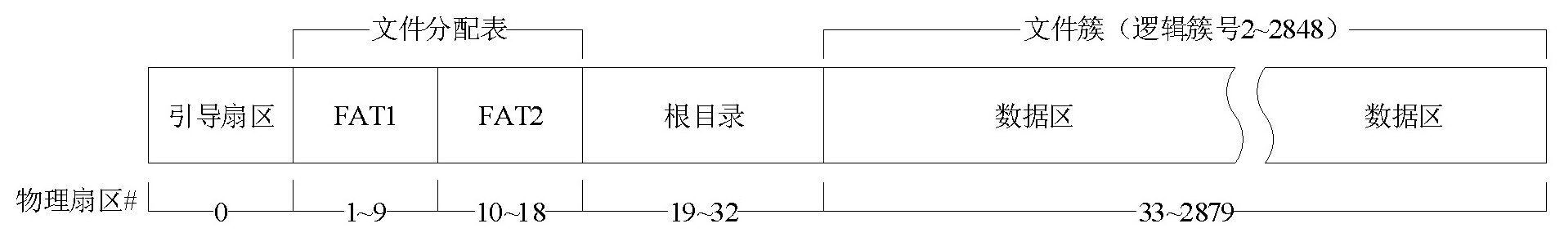
FAT12文件系统标准5-1 磁盘卷总体组织结构
FAT12磁盘卷（1.44MB软盘）的存储空间大小为：80磁道/盘面*18扇区/磁道*2盘面*512字节/扇区 = 2880扇区*512字节/扇区= 1474560 字节 = 1440*1024字节≈ 1.44MB；对于1.44MB软盘而言，一个数据簇仅包含一个扇区，也即512字节。

Slide 5
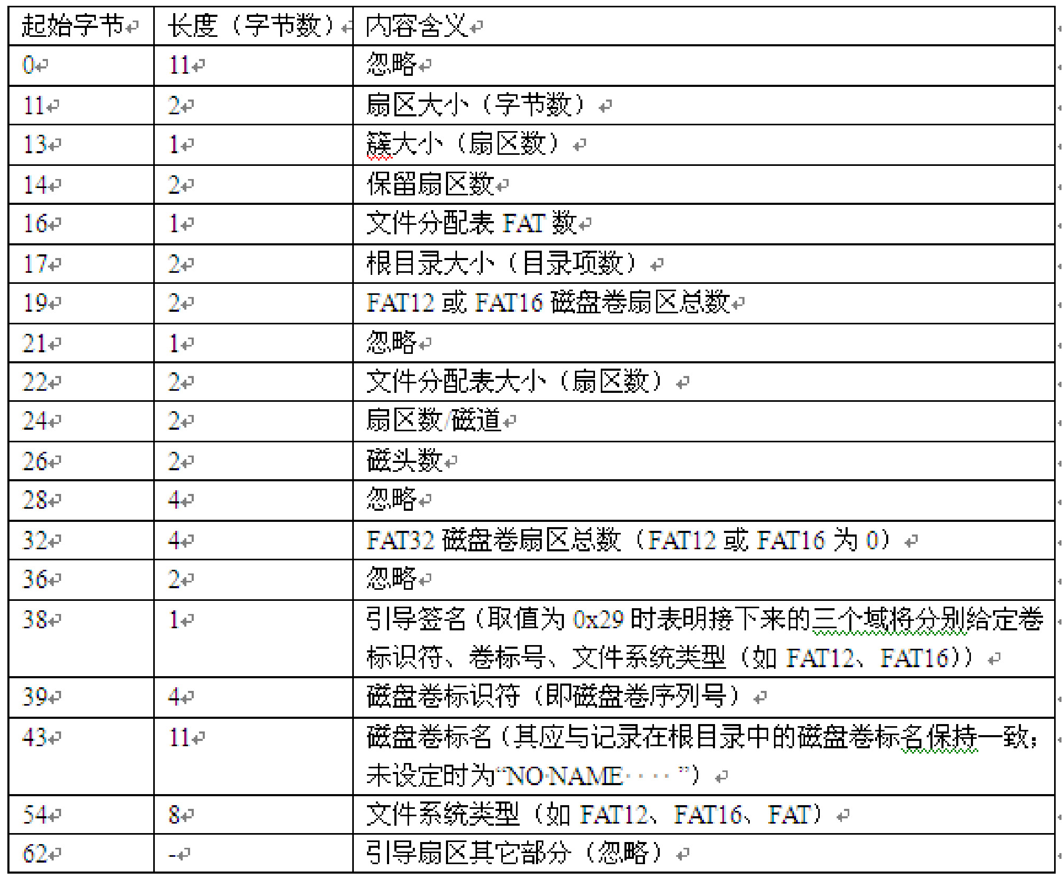
FAT12文件系统标准5-2 引导扇区各字节取值或含义

Slide 6
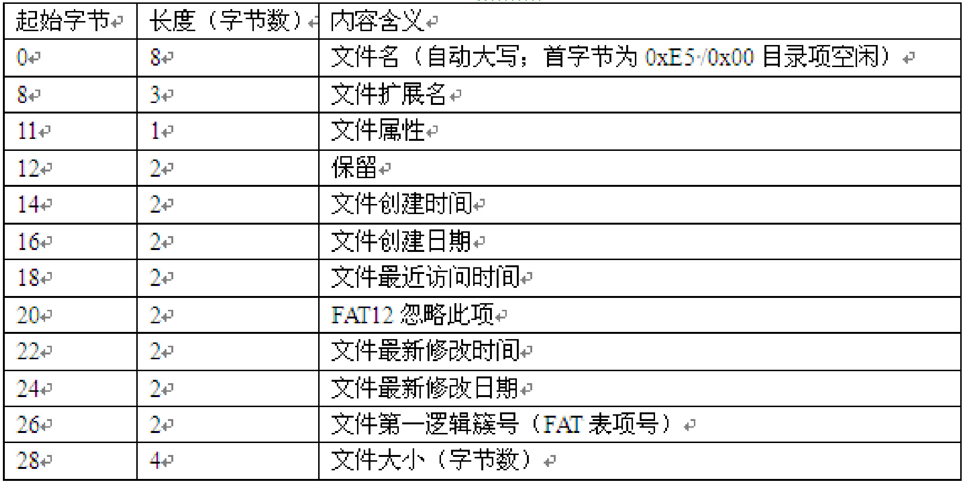
FAT12文件系统标准5-3目录项【32字节】具体结构

Slide 7
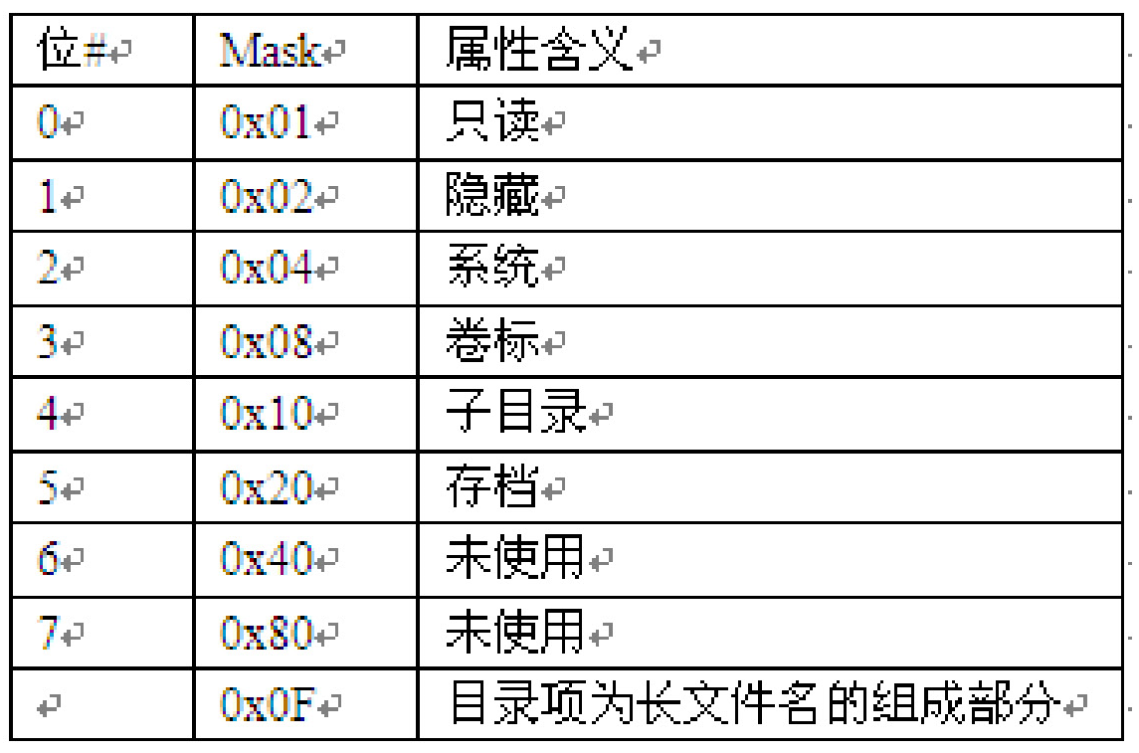
FAT12文件系统标准5-4 文件属性域各二进制位取值及含义

Slide 8
FAT12文件系统标准5-5 文件分配表表项取值情况
文件分配表表项采用12位（二进制位）用以描述磁盘上所有数据簇的状态和位置，具体取值分为如下五种情况：0x000表示本数据簇空闲和未使用；0xFF0~0xFF6表示本数据簇保留；0xFF7表示本数据簇为坏簇；0xFF8~0xFFF表示本数据簇为其所在文件的最末簇；余者取值区间为[0x002, 0xFF0)表示本数据簇在其所在文件当前簇链的下一数据簇的逻辑簇号（即FAT表项号）。对于1.44MB软盘而言，最大逻辑簇号其实应不超过0xB20（即2848）。
物理簇号与逻辑簇号之间的换算方法为：
物理簇号 = 逻辑簇号 + 33 – 2
也即：物理簇号 = 逻辑簇号 + 31

Slide 9
实验课题20-FAT文件系统模拟设计与实现5-3
实验报告撰写和提交要求
1、实验报告内容，须涵盖开发环境、运行环境、测试环境、源程序文件及源码清单（包括Makefile文件等）、实验步骤、技术难点及解决方案、关键数据结构和算法流程、编译运行测试过程及结果截图、疑难解惑及经验教训、结论与体会等；
2、在实验报告内容（如运行结果截图等适当位置）中应有机融入个人姓名、学号、计算机系统信息等凸显个人标记特征的信息；
3、实验报告文档提交格式可为Word文档、WPS文档或PDF文档。

Slide 10
实验课题20-FAT文件系统模拟设计与实现5-4A
成绩评价说明
本实验课题成绩评价满分按5分计。
实验课题得分根据自我独立完成情况、完成质量及实验报告水平综合决定。一般来说，获得满分要求有明确一致多项证据证实自我独立完成且满足实验课题所有要求。相反地，若无明确一致证据证实自我独立完成、甚至有明确证据证实存在抄袭行为，则酌情减分直至降为零分。

Slide 11
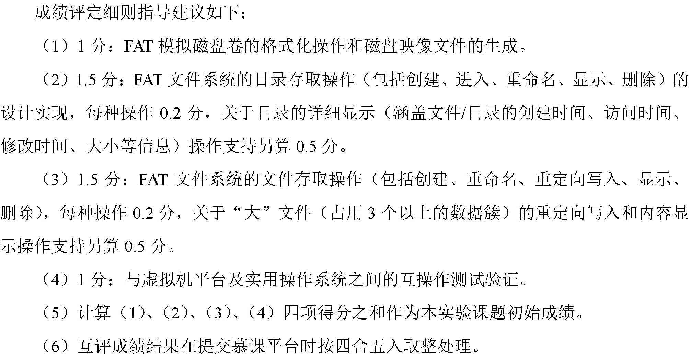
实验课题20-FAT文件系统模拟设计与实现5-4B

Slide 12
实验课题20-FAT文件系统模拟设计与实现5-5
国产平台鼓励说明
鼓励基于麒麟操作系统KylinOS、龙芯操作系统LoongsonOS、华为OpenEuler操作系统等国产操作系统开展本实验课题的设计实现和测试验证，实验课题成绩及平时成绩评定将给予适当升档处理。对于北京交通大学的同学，可申请操作系统课程组华为泰山服务器（OpenEuler操作系统）账号，亦可自主申请华为云虚拟机搭建OpenEulerOS等国产操作系统平台完成本实验课题。

Slide 13
实验课题21-基于Linux的类EXT文件系统的克隆实现5-1
实验目的与实验内容
探索和理解文件系统的设计原理和实现机制，分析文件系统的数据结构和关键函数，掌握EXT2之类的文件系统的实现方法。
下载Linux内核源码（可为支持EXT2文件系统的任意版本），摘取和研读EXT2文件系统相关的源程序，拷贝和修改相关代码以实现一个类EXT2的文件系统，然后完成修改后的Linux内核源码的编译、加载和启用，并通过运行特定命令或程序就自己克隆实现的类EXT2文件系统加以测试验证。

Slide 14
实验课题21-基于Linux的类EXT文件系统的克隆实现5-2A
功能设计要求
1、类EXT2文件系统的克隆实现；
2、修改后（暨支持自制类EXT2文件系统）的Linux内核源码的编译（注意应选择支持自制类EXT2文件系统）、加载和启用；
3、利用dd、mkfs.ext2、mount、umount等命令执行自制类EXT2文件系统的测试验证。需要说明的是，这里借用了EXT2文件系统的格式化程序mkfs.ext2，之所以可以这样做，理由在于自制类EXT2文件系统与EXT2文件系统的组织格式其实是完全相同的。当然，也可以重新设计和编写自己的类EXT2文件系统格式化程序。

Slide 15
实验课题21-基于Linux的类EXT文件系统的克隆实现5-2B
类EXT2文件系统的克隆实现方法大致流程
（1）根据EXT2文件系统的实现代码（搜索ext2文件名），分别按照相同位置拷贝一份相应源码后，对照ext2原相关名称，修改拷贝得到的源码为附加有自己姓名拼音首字母的形式，譬如fs目录下拷贝新增子目录“ext2_zgs”（对应于原已有的“ext2”子目录）、include/linux目录下拷贝新增文件“ext2_zgs_fs.h”（对应于原已有的“ext2_fs.h”文件），同时把拷贝新增的include/linux/ext2_zgs_fs.h等源程序文件（包括Makefile、Kconfig）中的所有的宏名中所含的子串“EXT2”修改为“EXT2_ZGS”、所有的文件路径名或函数名或变量名中所含的子串“ext2”修改为“ext2_zgs”。（2）在其它源程序文件（包括Makefile、Kconfig）中搜索EXT2文件系统相关代码，并仿照EXT2支持函数或宏或代码行（其中的文件路径名或函数名或变量名中含有子串“ext2”、宏名含有子串“EXT2”）拷贝增加自己的类EXT2文件系统支持函数或宏或代码行（同时把其中的文件路径名或函数名或变量名中所含子串“ext2”修正为“ext2_zgs”、宏名所含子串“EXT2”修正为“EXT2_ZGS”）。（3）检查确认增加了自制类EXT2文件系统的菜单及编译选项支持（涉及fs/Kconfig、fs/Makefile等）。

Slide 16
实验课题21-基于Linux的类EXT文件系统的克隆实现5-3
实验报告撰写和提交要求
1、实验报告内容，须涵盖编译环境、运行环境、测试环境、Linux内核版本信息、实验步骤、技术难点及解决方案、关键数据结构和算法流程、Linux内核补丁包源码（针对克隆实现类EXT2文件系统后/前的两版源码，利用diff命令生成）、编译启动运行测试过程及结果截图、疑难解惑及经验教训、体会等；
2、在实验报告内容（如运行结果截图等适当位置）中应有机融入个人姓名、学号、计算机系统信息等凸显个人标记特征的信息；
3、实验报告文档提交格式可为Word文档、WPS文档或PDF文档。

Slide 17
实验课题21-基于Linux的类EXT文件系统的克隆实现5-4A
成绩评价说明
本实验课题成绩评价满分按5分计。
实验课题得分根据自我独立完成情况、完成质量及实验报告水平综合决定。一般来说，获得满分要求有明确一致多项证据证实自我独立完成且满足实验课题所有要求。相反地，若无明确一致证据证实自我独立完成、甚至有明确证据证实存在抄袭行为，则酌情减分直至降为零分。

Slide 18
实验课题21-基于Linux的类EXT文件系统的克隆实现5-4B
成绩评价细则指导建议
（1）2.5分：类EXT2文件系统的正确设计与实现。
（2）1.5分：增加了类EXT2文件系统支持的Linux内核源码的编译、加载和启用。
（3）1分：类EXT2文件系统的测试验证。
（4）计算（1）、（2）、（3）三项得分之和作为本实验课题初始成绩。
（5）互评成绩结果在提交慕课平台时按四舍五入取整处理。

Slide 19
实验课题21-基于Linux的类EXT文件系统的克隆实现5-5
国产平台鼓励说明
鼓励基于麒麟操作系统KylinOS、龙芯操作系统LoongsonOS、华为OpenEuler操作系统等国产操作系统开展本实验课题的设计实现和测试验证，实验课题成绩及平时成绩评定将给予适当升档处理。对于北京交通大学的同学，可申请操作系统课程组华为泰山服务器（OpenEuler操作系统）账号，亦可自主申请华为云虚拟机搭建OpenEulerOS等国产操作系统平台完成本实验课题。

Slide 20
实验课题22-Linux特定文件系统设计探析5-1
实验目的与实验内容
探索、分析、理解并掌握Linux内核关于特定文件系统的功能支撑设计原理、实现机制和编程要旨。
下载Linux内核源码（可以是任意版本），摘取和研读文件系统相关的源程序，围绕某一特定文件系统（譬如EXT、FAT或NTFS）的功能支撑设计原理，深入分析和理解从文件操作相关系统调用到内核实现机制（涵盖对应文件系统标准规范暨数据结构描述）等全方位的编程要旨。同时，完成该Linux内核源码的编译、加载和启用，并通过运行特定命令或程序（可以是自编程序、也可以是系统自带程序或第三方程序）就自己的分析结果加以测试验证。

Slide 21
实验课题22-Linux特定文件系统设计探析5-2
功能设计要求
1、Linux内核源码的下载以及围绕某一特定文件系统的功能支撑相关程序的研读；
2、分析和理解该文件系统的Linux内核功能支撑机制（包括关键数据结构和函数）以及其与有关系统调用之间的关联关系，掌握Linux文件系统的设计模型、实现机制和编程要旨；
3、完成该Linux内核源码的编译、加载和启用；
4、在Linux操作系统上通过运行特定命令或程序进行测试验证，检查确认系统相关显示信息和自己关于内核源码分析结果暨文件系统设计要旨的一致性。

Slide 22
实验课题22-Linux特定文件系统设计探析5-3
实验报告撰写和提交要求
1、实验报告内容，须涵盖开发环境、运行环境、测试环境、Linux内核版本信息、Linux文件系统整体模型及特定文件系统设计标准规范、支撑特定文件系统的关键数据结构和算法流程及源码片段（包括Makefile文件）、编译运行测试过程及结果截图、测试例程源码、疑难解惑及经验教训、结论与体会等；
2、在实验报告内容（如运行结果截图等适当位置）中应有机融入个人姓名、学号、计算机系统信息等凸显个人标记特征的信息；
3、实验报告文档提交格式可为Word文档、WPS文档或PDF文档。

Slide 23
实验课题22-Linux特定文件系统设计探析5-4A
成绩评价说明
本实验课题成绩评价满分按5分计。
实验课题得分根据自我独立完成情况、完成质量及实验报告水平综合决定。一般来说，获得满分要求有明确一致多项证据证实自我独立完成且满足实验课题所有要求。相反地，若无明确一致证据证实自我独立完成、甚至有明确证据证实存在抄袭行为，则酌情减分直至降为零分。

Slide 24
实验课题22-Linux特定文件系统设计探析5-4B
成绩评价细则指导建议
（1）1分：Linux内核源码的下载以及围绕某一特定文件系统的功能支撑相关程序的研读。
（2）2.5分：该文件系统的Linux内核功能支撑机制（包括关键数据结构和函数）以及其与有关系统调用之间的关联关系的归纳提取和解析，Linux文件系统的设计模型、实现机制和编程要旨的分析整理。
（3）1.5分：Linux内核源码在虚拟机平台上的编译、加载、启用，以及面向源码分析结果（暨文件系统设计要旨）的系统命令或应用程序运行过程的一致性比对测试验证。
（4）计算（1）、（2）、（3）三项得分之和作为本实验课题初始成绩。
（5）互评成绩结果在提交慕课平台时按四舍五入取整处理。

Slide 25
实验课题22-Linux特定文件系统设计探析5-5
国产平台鼓励说明
鼓励基于麒麟操作系统KylinOS、龙芯操作系统LoongsonOS、华为OpenEuler操作系统等国产操作系统开展本实验课题的设计实现和测试验证，实验课题成绩及平时成绩评定将给予适当升档处理。对于北京交通大学的同学，可申请操作系统课程组华为泰山服务器（OpenEuler操作系统）账号，亦可自主申请华为云虚拟机搭建OpenEulerOS等国产操作系统平台完成本实验课题。

Slide 26
预祝各位同学 秉承知行， 实践真知！

